Slide 1

基于SD Key的图像加密系统
小组成员：李云鹏 吴坚炉 王申雨 范得原 李济
指导老师：郭燕

Slide 2


目录
项目简介
1
系统设计
2
系统实现
3
项目总结
4

Slide 3
项目简介
项目目标
根据敏捷科技公司提出的目标，本系统采用SD Key做硬件加密，为对手机图像保密要求较高的Android用户开发的一款硬件图像加密系统
项目环境
Android4.0及以上版本的智能手机
手机SD Key

Slide 4
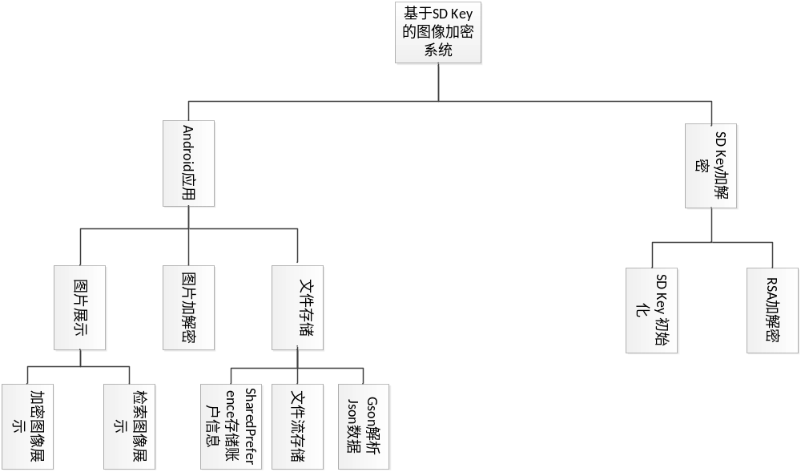
系统设计——项目模块

Slide 5
系统设计——关键技术点
SD Key接口开发
根据pkcs#11 v2.0标准文档，研究SD Key接口调用方式，为项目提供硬件加密功能
自动检索手机中的图像以及已加密的图像列表，并为用户展示
图像展示
加密解密
对用户特定图像进行AES加密，并调用SD Key模块对AES密钥进行二次加密

Slide 6
系统实现——功能
自动检索手机相册
应用开发
展示相册
展示加密图像列表
初始化SD Key
SD Key调用
生成密钥对
提供加解密接口

Slide 7
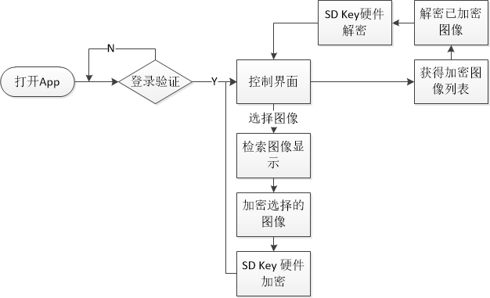
系统实现——系统流程图

Slide 8
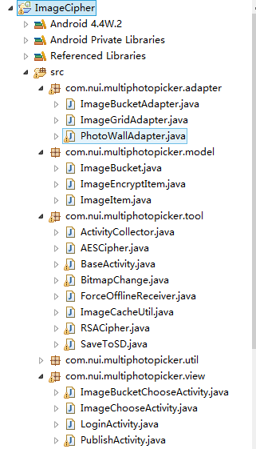
系统实现——工程结构
Adapter包
Model 包
Tool 包
View 包
Util 包

Slide 9
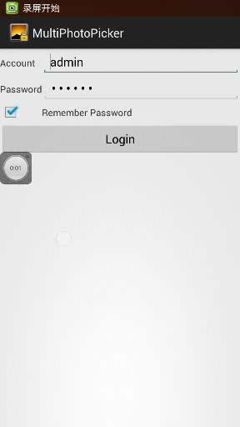
系统实现——效果展示

Slide 10
项目总结——亮点
自动检索手机图册
透明解密
图像二次加密
SD Key硬件加密图像

Slide 11
项目总结——存在的问题
Android图片加载没有动态更新
加解密响应时间过长
界面没有预期友好
尚未实现完全透明

Slide 12
项目总结——展望
提高加解密响应速度
扩大加密范围
设计更友好的GUI
加解密过程透明化

Slide 13


Thank you!

